Slide 1
心包窦与心外手术入路
胸部解剖课 · 解剖结合临床
心外科

Slide 2
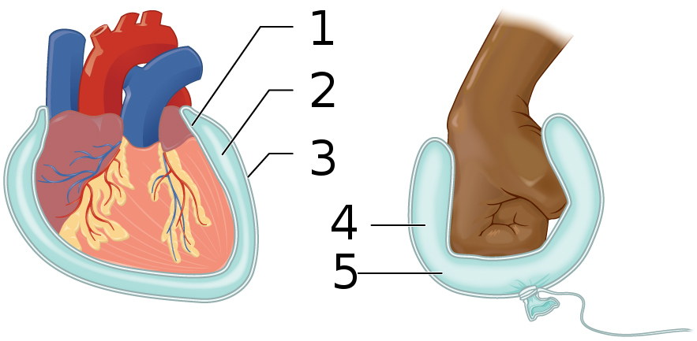
为什么重要：心包反折决定术中关键步骤
• 反折形态决定可及间隙
• 阻断：经横窦置钳
• 插管：路径依赖反折
• 暴露：打开窦腔显露术野
识反折 = 安全阻断 / 插管 / 暴露
Notes:
Image: OpenStax Anatomy & Physiology — Serous Membrane (CC BY 3.0). Fallback for Blausen pericardial sac (square image fit poorly in landscape well A). https://commons.wikimedia.org/wiki/File:112_Serous_Membrane_labeled.jpg
Blausen primary (unused): https://commons.wikimedia.org/wiki/File:Blausen_0724_PericardialSac.png

Slide 3
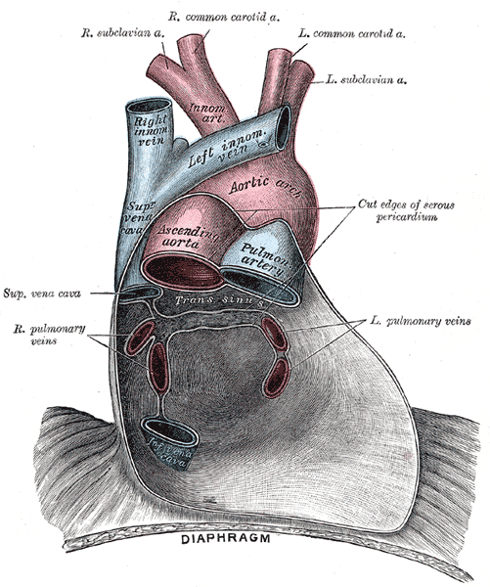
心包反折总览：横窦可穿行 · 斜窦是盲袋
横窦
大血管后方贯通间隙
可穿行 → 置阻断钳
斜窦
左房后方盲袋
不通向前 → 显露/止血
Notes:
Image: Gray's Anatomy 1918 plate 489 (public domain) — posterior wall of pericardial sac; transverse & oblique sinuses. https://commons.wikimedia.org/wiki/File:Gray489.png

Slide 4
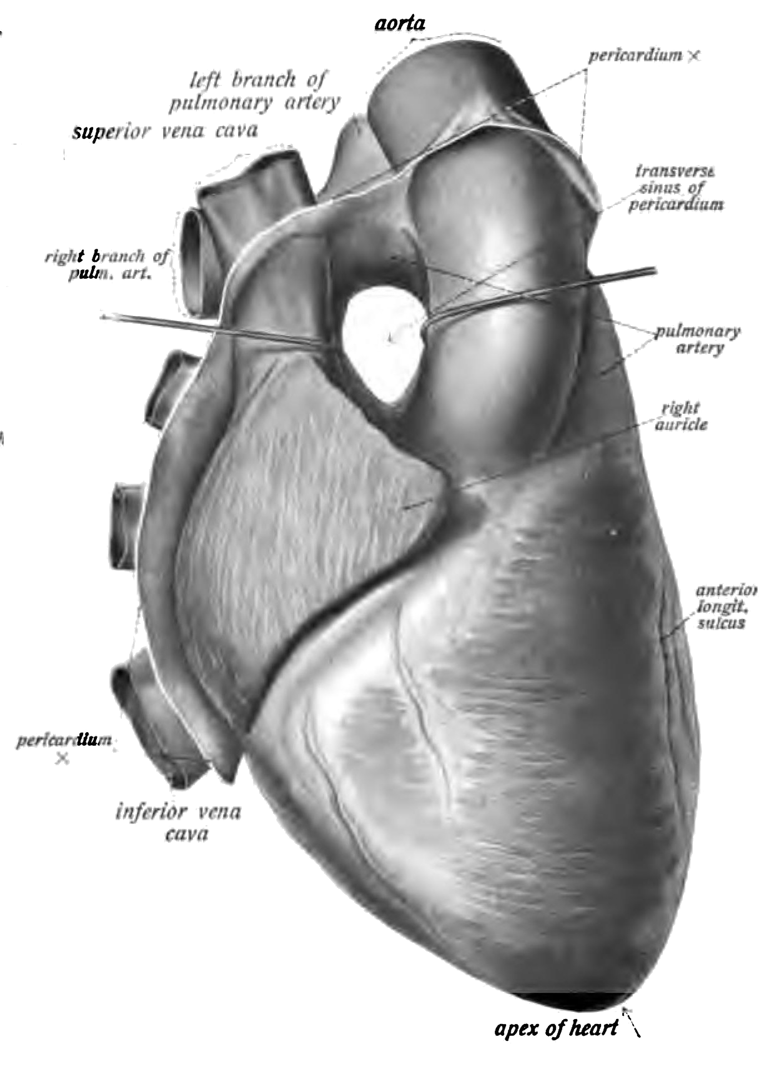
横窦解剖：位置与边界
• 升主动脉与肺动脉干后方
• 上方：大血管起始部
• 下方：左房顶上方
• 前后贯通，可容手指通过
Notes:
Image: Sobotta Atlas 1906 fig. 534 (public domain) — probe through transverse sinus of pericardium. https://commons.wikimedia.org/wiki/File:Sobo_1906_534.png

Slide 5
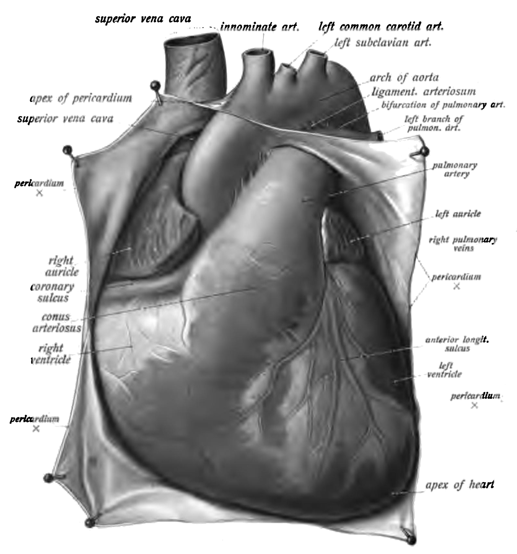
横窦临床：阻断、插管、显露与风险
• 阻断：经横窦置主动脉阻断钳
• 插管：辅助规划动静脉路径
• 显露：利于大血管区操作
• 风险：邻近结构损伤、出血
Notes:
Image: Sobotta Atlas 1906 fig. 533 (public domain) — anterior heart with pericardium opened. https://commons.wikimedia.org/wiki/File:Sobo_1906_533.png

Slide 6
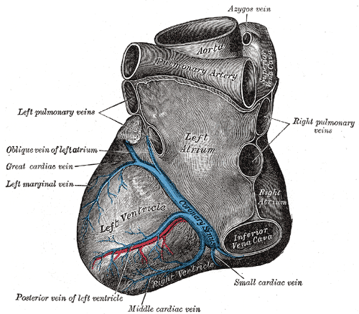
斜窦解剖：位置与边界
• 位于左心房后方
• 上方：肺静脉反折形成盲端
• 下方：通心包腔
• 两侧：肺静脉与下腔静脉反折
Notes:
Image: Gray's Anatomy 1918 plate 491 (public domain) — base/diaphragmatic surface; pulmonary veins bounding oblique sinus. https://commons.wikimedia.org/wiki/File:Gray491.png

Slide 7
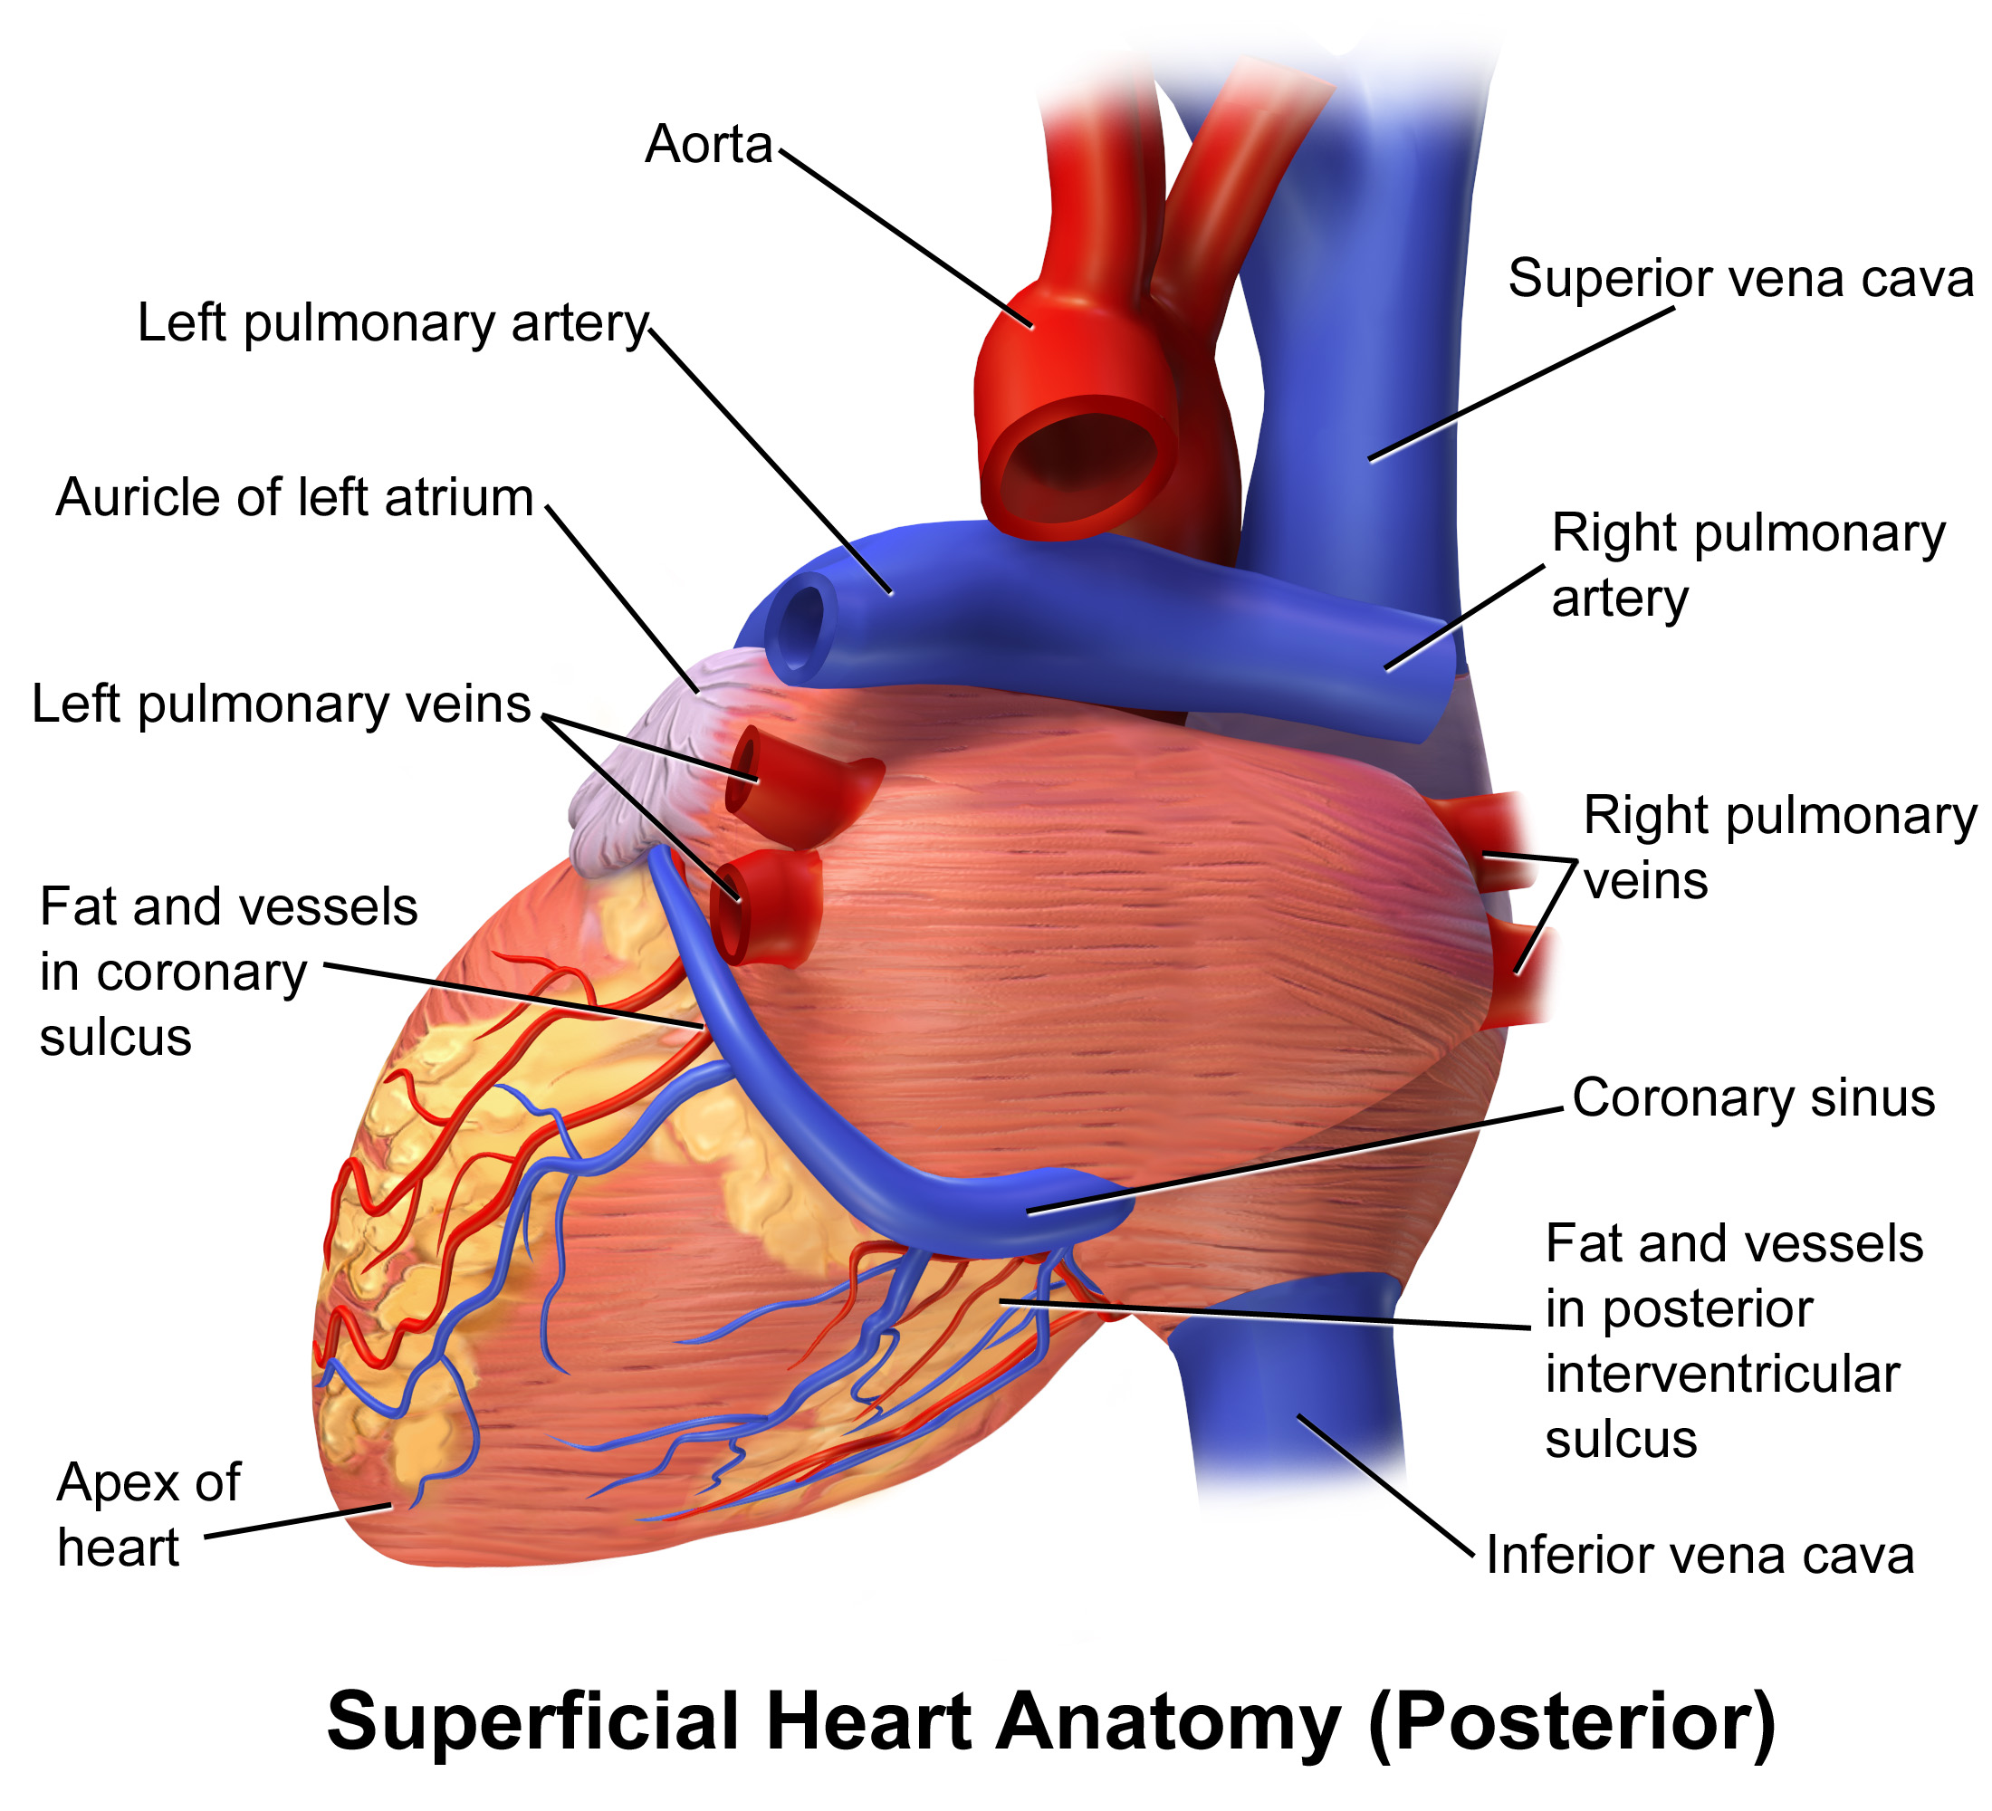
斜窦临床：二尖瓣暴露、后壁止血与风险
• 二尖瓣：经斜窦侧协助显露
• 后壁止血：探查左房后方出血点
• 心包积血可积于斜窦盲端
• 风险：盲目分离损伤肺静脉/左房
Notes:
Image: Blausen Medical — Heart Posterior (CC BY 3.0); left atrium / pulmonary vein region. https://commons.wikimedia.org/wiki/File:Blausen_0456_Heart_Posterior.png

Slide 8
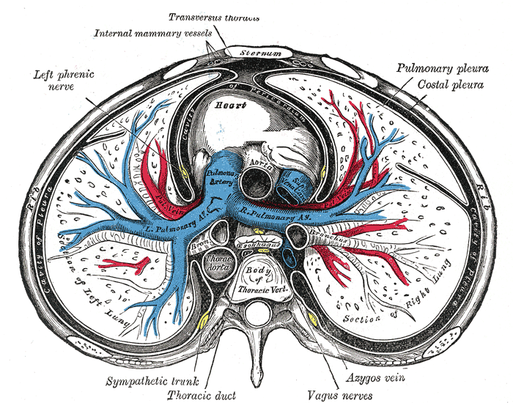
术中串联：开胸 → 辨窦 → 再操作
• 开胸进心包，建立术野
• 辨认横窦与斜窦位置
• 再：阻断 / 插管 / 显露
• 顺序：先辨窦，后关键操作
Notes:
Image: Gray's Anatomy 1918 plate 968 (public domain) — transverse thorax; cavity of pericardium / mediastinal relations. https://commons.wikimedia.org/wiki/File:Gray968.png

Slide 9
小结 / 谢谢
横窦可穿行 · 斜窦是盲袋 · 先辨窦再操作
胸部解剖课 · 心外科

